Slide 1



FRÝDEK-MÍSTEK, Kvapilova 2133, 738 01
CZECH REPUBLIC
www.transcon.cz

Slide 2

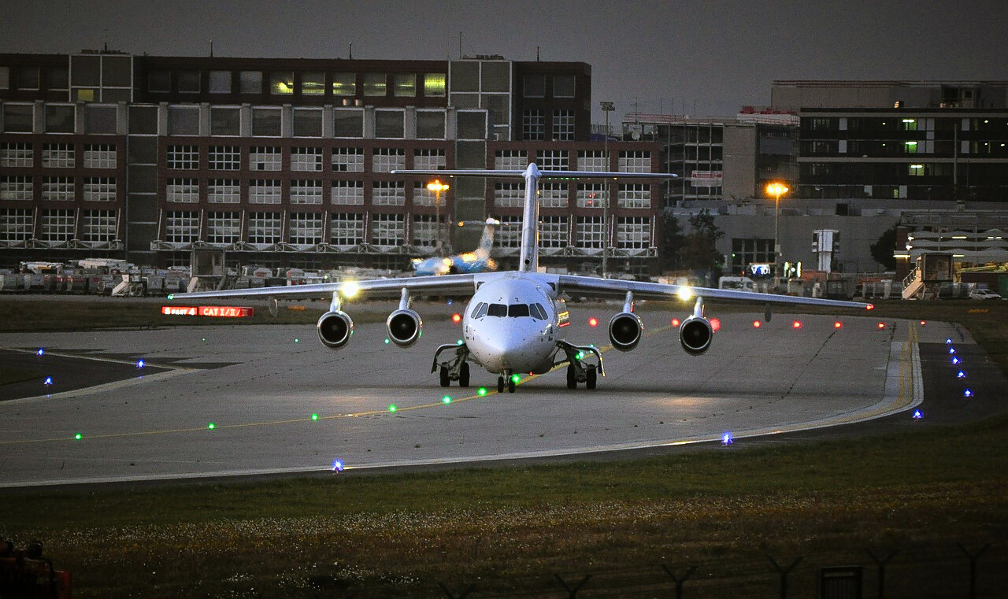
O nás
Naše společnost, založená v roce 1990 v České republice, patří mezi přední dodavatele komplexních řešení na klíč pro letiště a heliporty. Zaměřujeme se na vývoj, výrobu i servis špičkových technologií v oblastech:
  světelné systémy pro letiště a heliporty
  systémy řízení a monitorování letištní infrastruktury
  mobilní a stacionární letiště a heliporty
  modulární řešení pro regionální letiště
Díky realizaci více než 300 úspěšných projektů na civilních i vojenských letištích a heliportech napříč Evropou, Afrikou, Asií a Amerikou jsme si vybudovali silnou mezinárodní reputaci a důvěru zákazníků po celém světě.
Naše produkty splňují nejpřísnější mezinárodní standardy (ICAO, FAA, STANAG, FAVT, MAK) a jsou certifikovány podle uznávaných norem kvality, bezpečnosti a řízení, včetně ISO 9001, ISO 14001, ISO 27001
a OHSAS 18001.

Slide 3
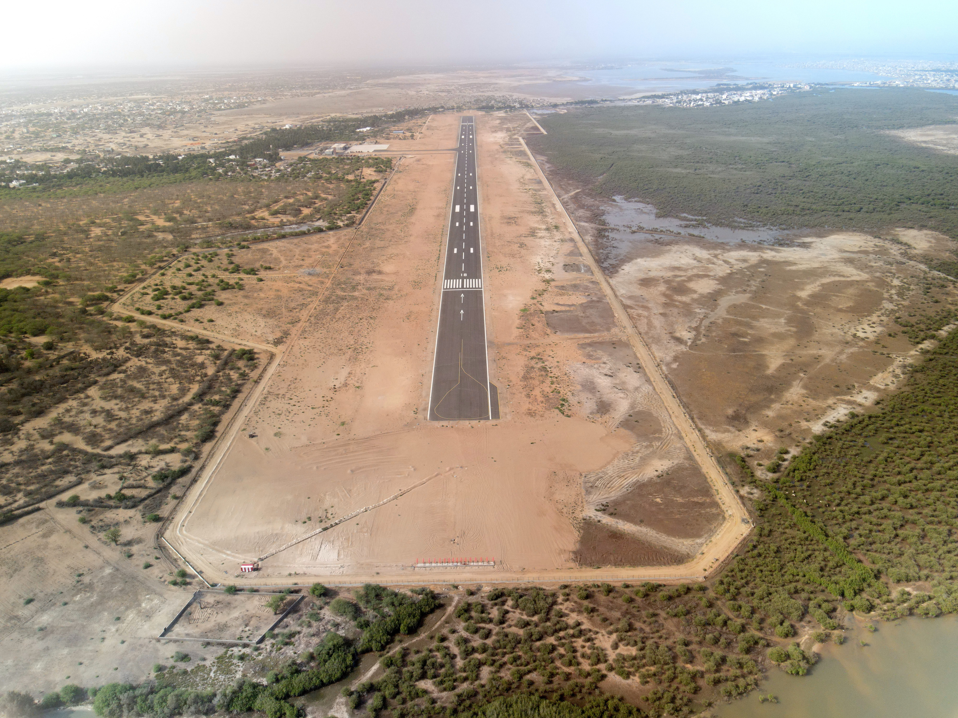

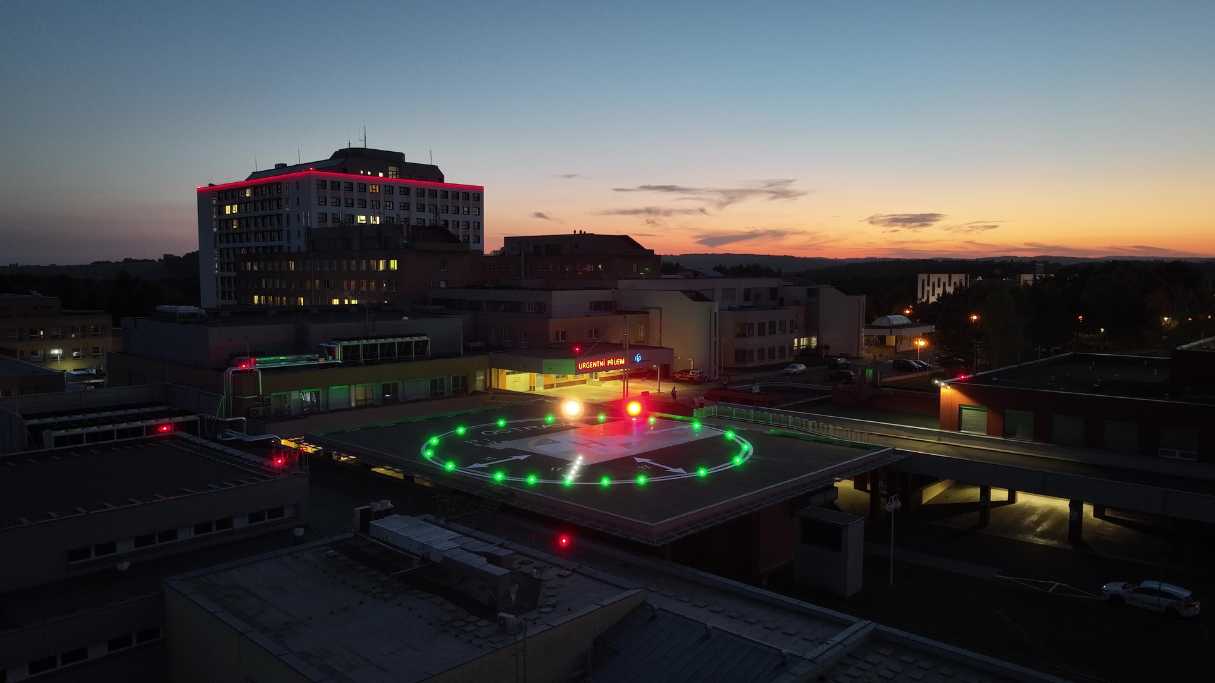

Naše projekty
Mezi naše klíčové projekty patří rekonstrukce pěti regionálních letišť
v Senegalu v rámci programu PRAS, vývoj mobilního osvětlovacího systému MoLiS ve spolupráci s Vysokým učením technickým v Brně
a modernizace dvou regionálních letišť v Mongolsku. Tyto projekty jasně potvrzují naše rozsáhlé zkušenosti a globální odbornost v oblasti letištních technologií.

Slide 4
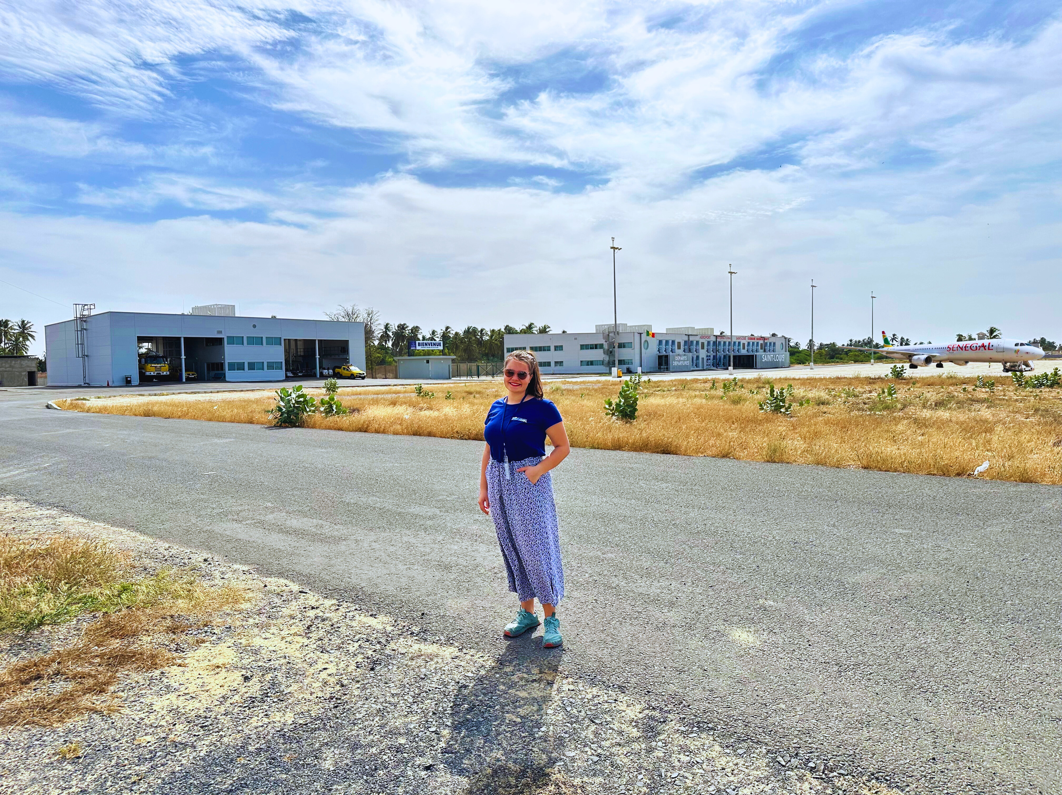

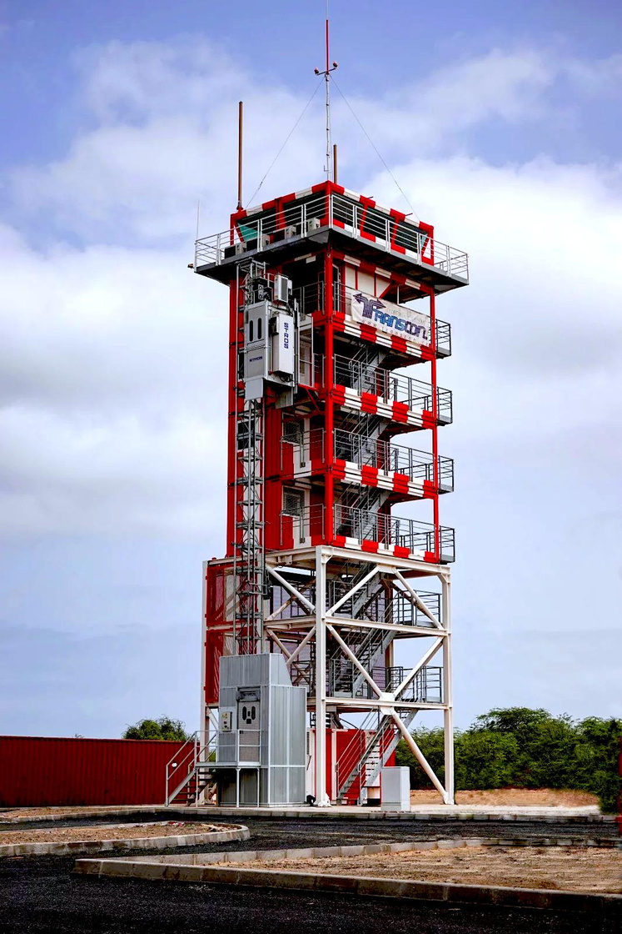
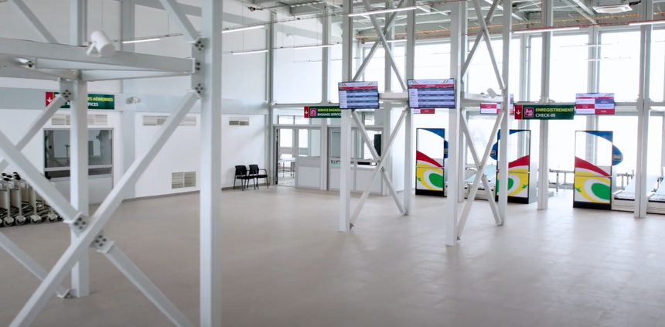
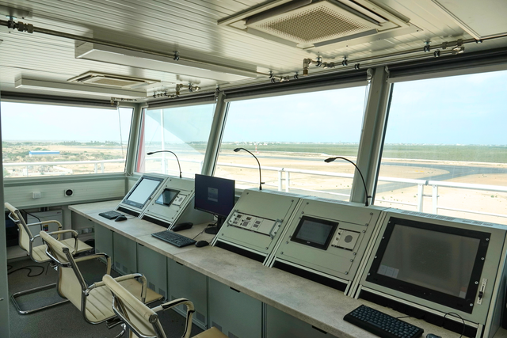
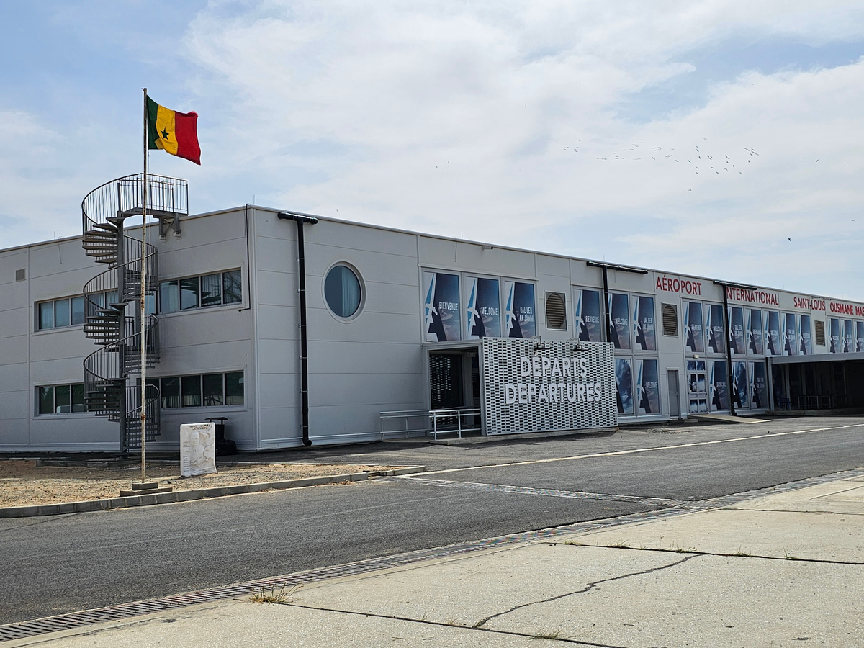
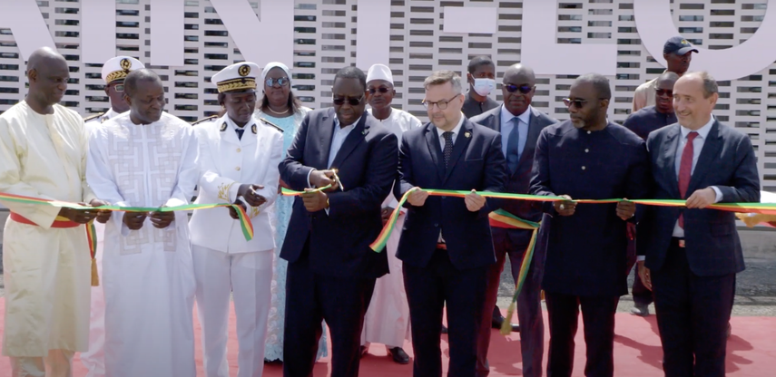
Komplexní modulární letiště v Senegalu

Slide 5
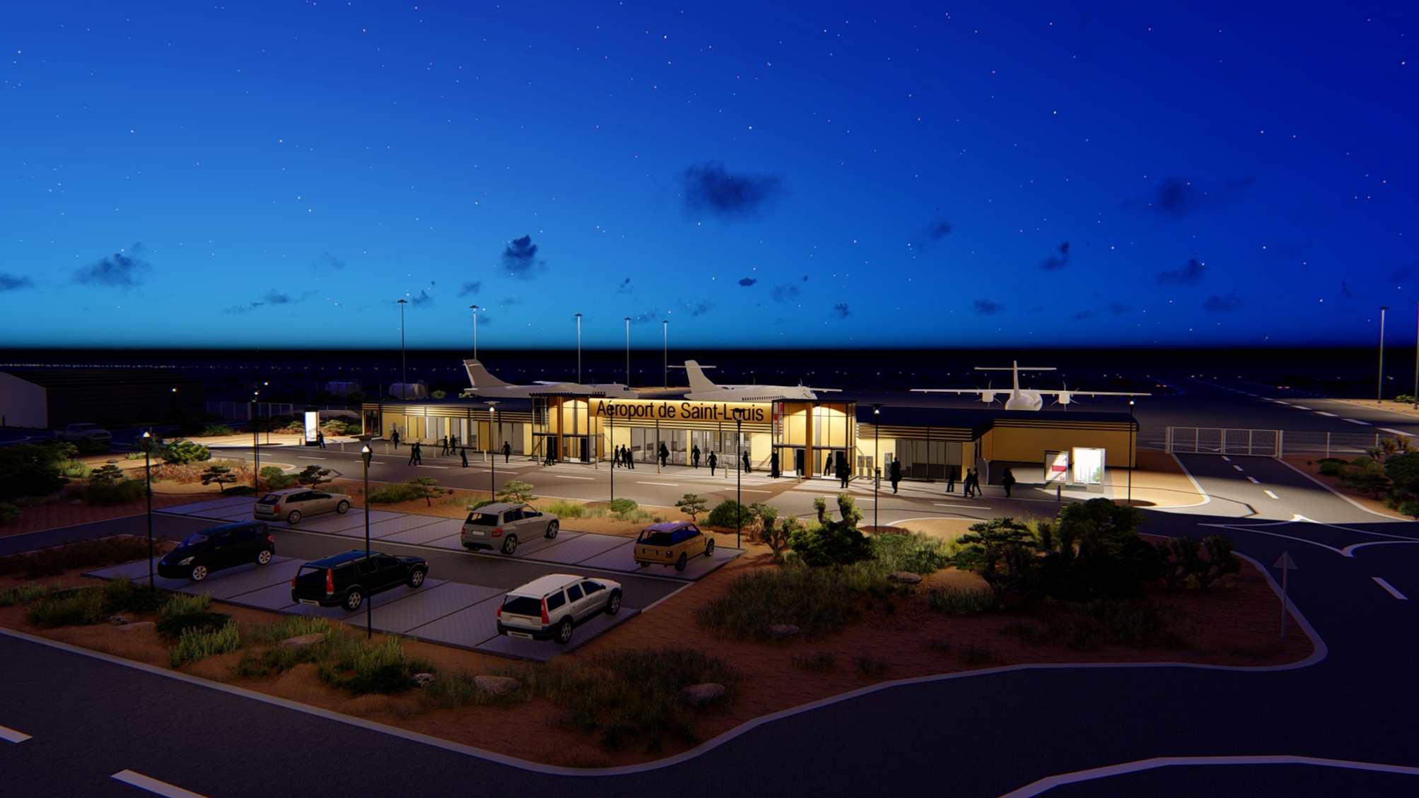

Projekt &
stavba na klíč
Společnost TRANSCON je jedinou firmou na světě, která dokáže navrhnout, vyrobit a realizovat komplexní modulární řešení pro regionální letiště prakticky jakéhokoli typu, kategorie i velikosti.
Hlavní segmenty a technologie:
  modulární řídící věže
  modulární terminály pro cestující (odlety/přílety)
  modulární hangáry pro letištní manipulační a servisní zařízení
  modulární hasičské a záchranné stanice
  modulární redundantní napájecí systémy

Slide 6
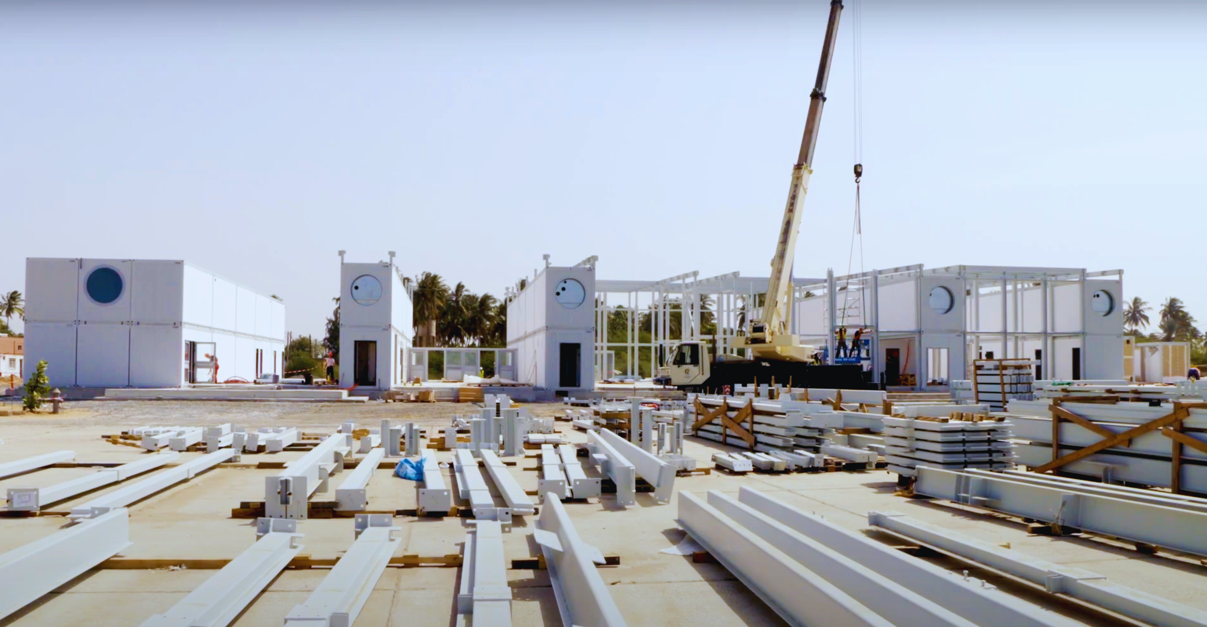
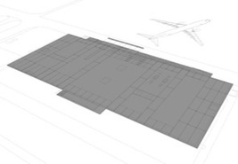
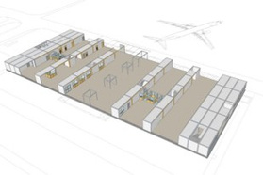
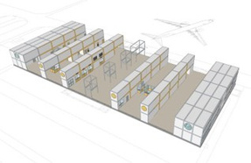
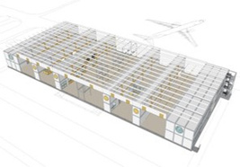
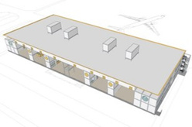
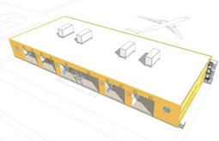
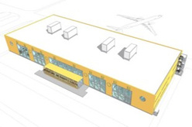
Modulární systémy
  Komplexní řešení – terminál, řídicí věž, hangáry, radionavigační zařízení
a kompletní letištní osvětlení (dráha a provozní plochy)
  Rychlá realizace – zprovoznění přibližně do 12 měsíců díky využití
prefabrikovaných modulárních konstrukcí
  Efektivní investice s dlouhodobou návratností – optimalizované náklady
a životnost přesahující 20 let
  Pokročilé a moderní technologie – zakladatel a jediný výrobce
modulárních letištních technologií na trhu
  Rozvoj místních kapacit – školení kvalifikovaných odborníků a možnost
transferu technologií

Slide 7
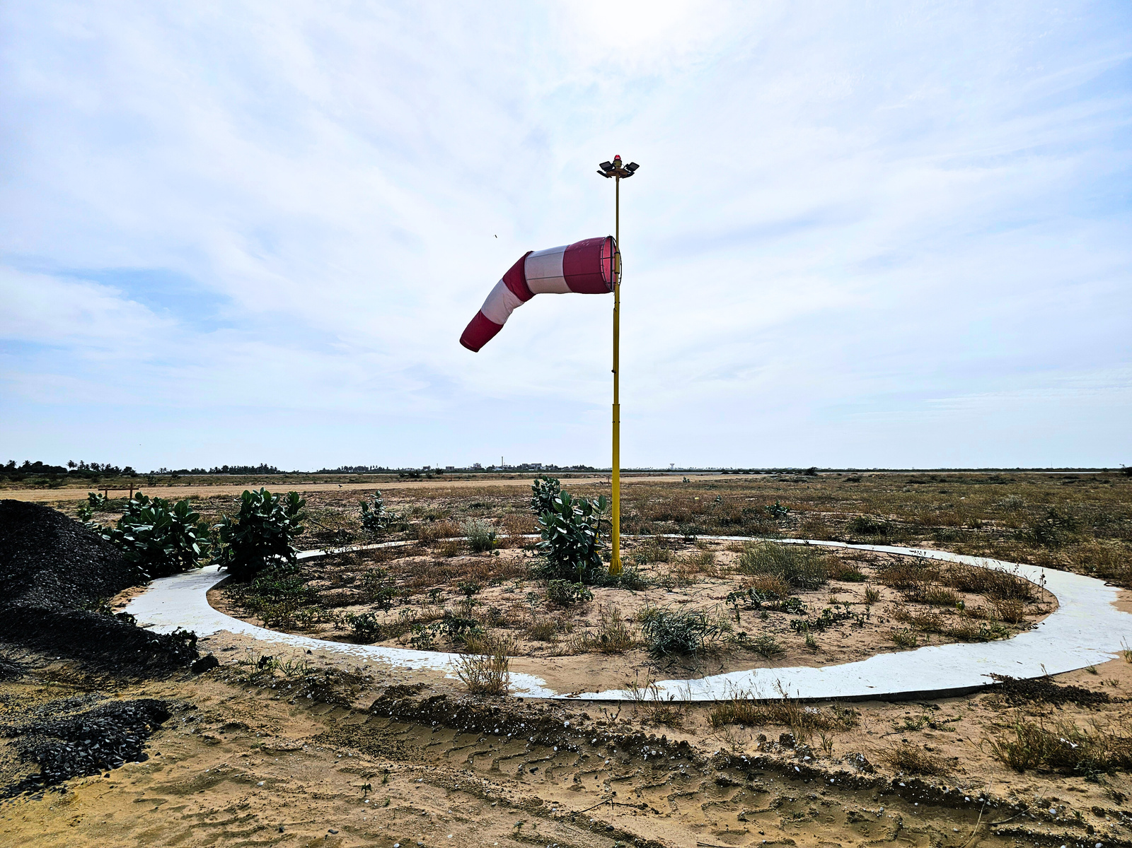

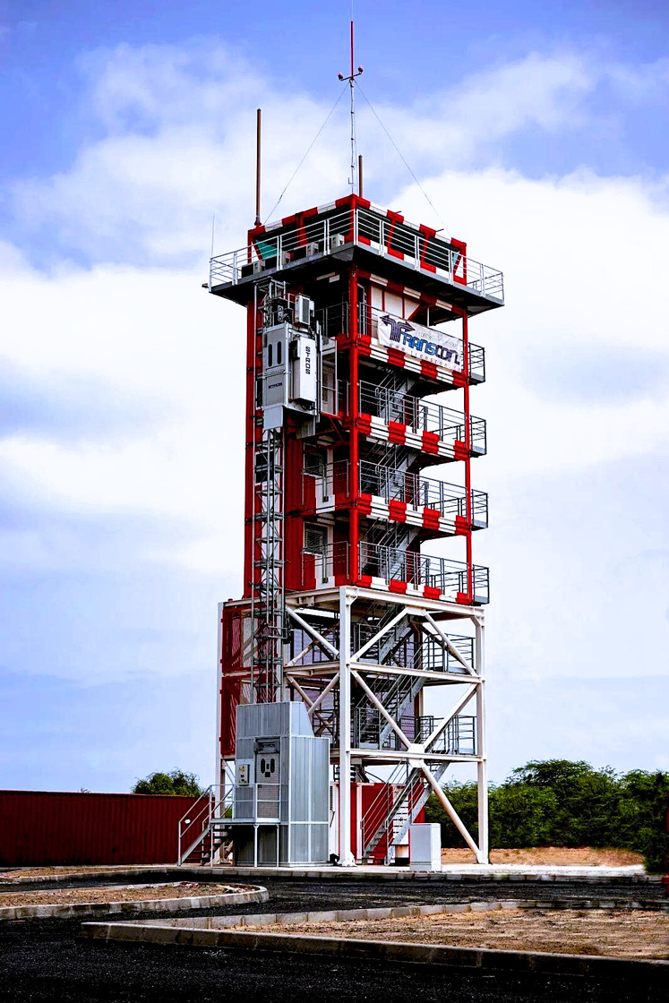
Produktová řada
  Systémy osvětlení letišť – Vzletové a přistávací dráhy, pojezdové dráhy, odbavovací plochy, překážková návěstidla, reflektory, blikající majáky, letištní značení a nezbytné příslušenství, jako jsou kabely, transformátory a konektory. ​
  Řídicí a monitorovací systémy – Pokročilé elektronické systémy dispečinku, monitorování a řízení určené ke zvýšení provozní efektivity a bezpečnosti letišť.
  Modulární řešení pro letiště – Mobilní a stacionární letiště a heliporty na míru, uložené ve standardních kontejnerových modulech, které nabízejí flexibilní a rychlé možnosti instalace.
  Napájecí systémy – Spolehlivá energetická řešení, včetně záložních zdrojů energie, jako jsou dieselové generátory a zdroje nepřerušitelného napájení (UPS), zajišťující nepřetržitý provoz letiště. ​

Slide 8
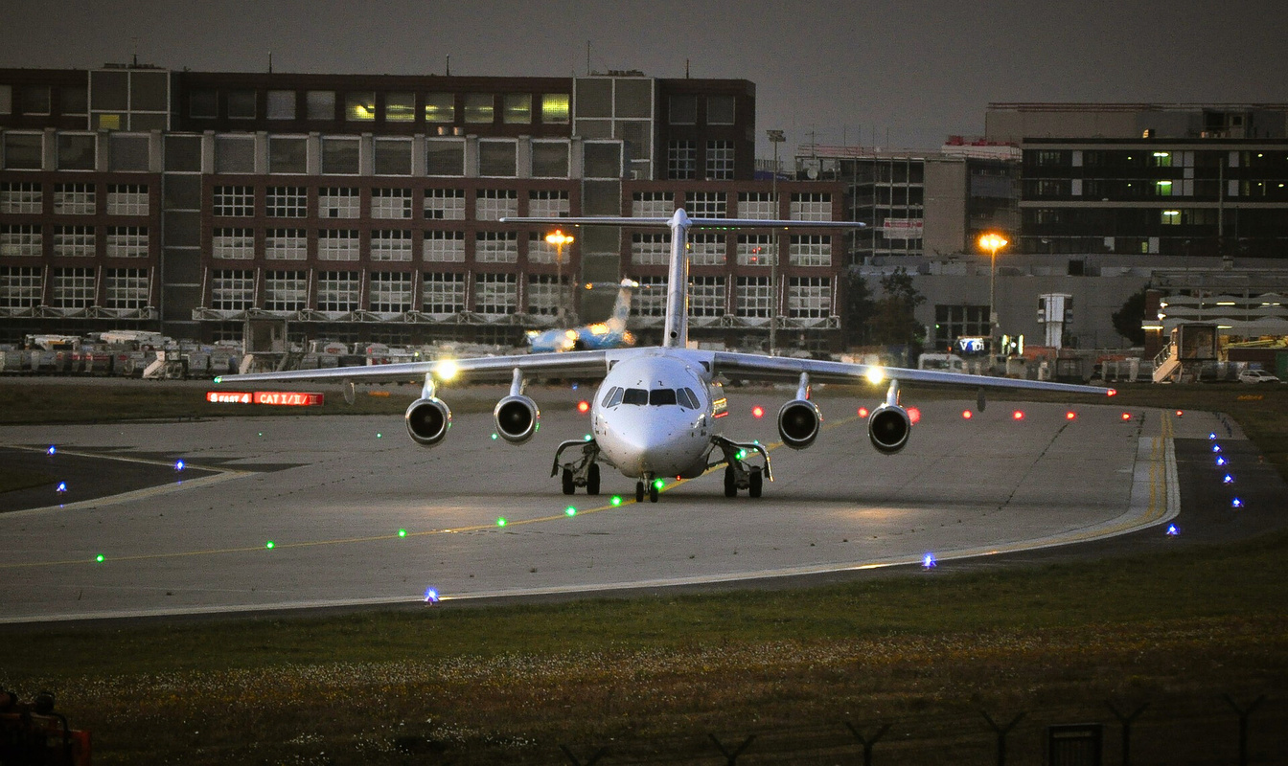
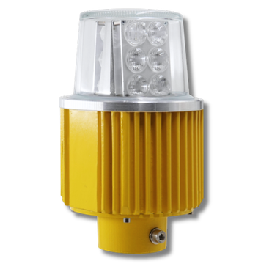

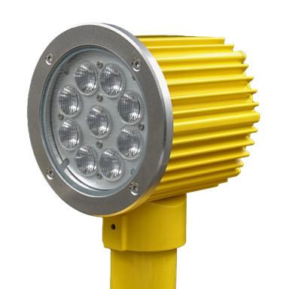
LED návěstidla
Nadzemní LED návěstidla
TLE22 (LETIŠTĚ)
6,6 A/2,2 A LED směrová návěstidla vysoké intenzity pro CAT I-III
  RWY
TLE21 (LETIŠTĚ)
6,6 A/2,2 A LED směrová návěstidla vysoké intenzity pro CAT I-III
  APP, ASR, END, THRWB

Slide 9
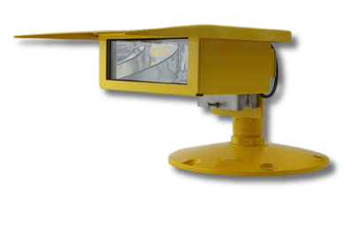
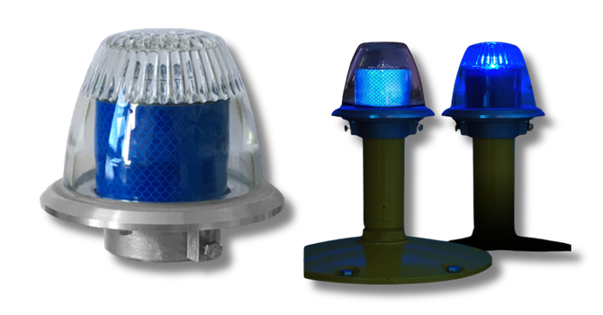
LED návěstidla
Nadzemní LED návěstidla
THF-25 (LETIŠTĚ/HELIPORTY)
230V LED reflektor pro osvětlení povrchů heliportů a letištních ploch, který zajišťuje neoslňující a rovnoměrné osvětlení povrchu pro přistávací a nakládací činnosti
TLE23 (LETIŠTĚ/HELIPORTY)
6,6 A/2,2 A LED všesměrová návěstidla s reflexním a aktivním osvětlením
  TWY

Slide 10
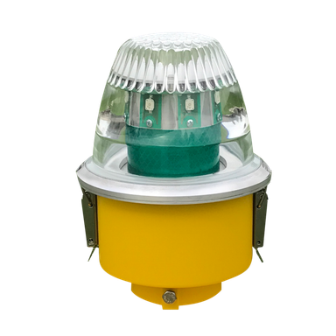
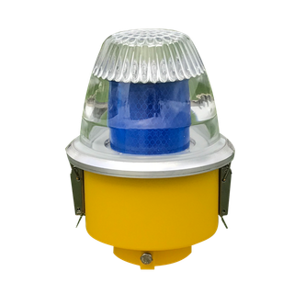
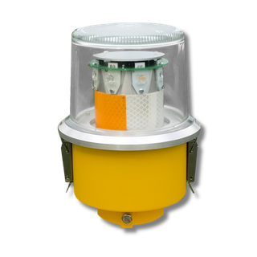
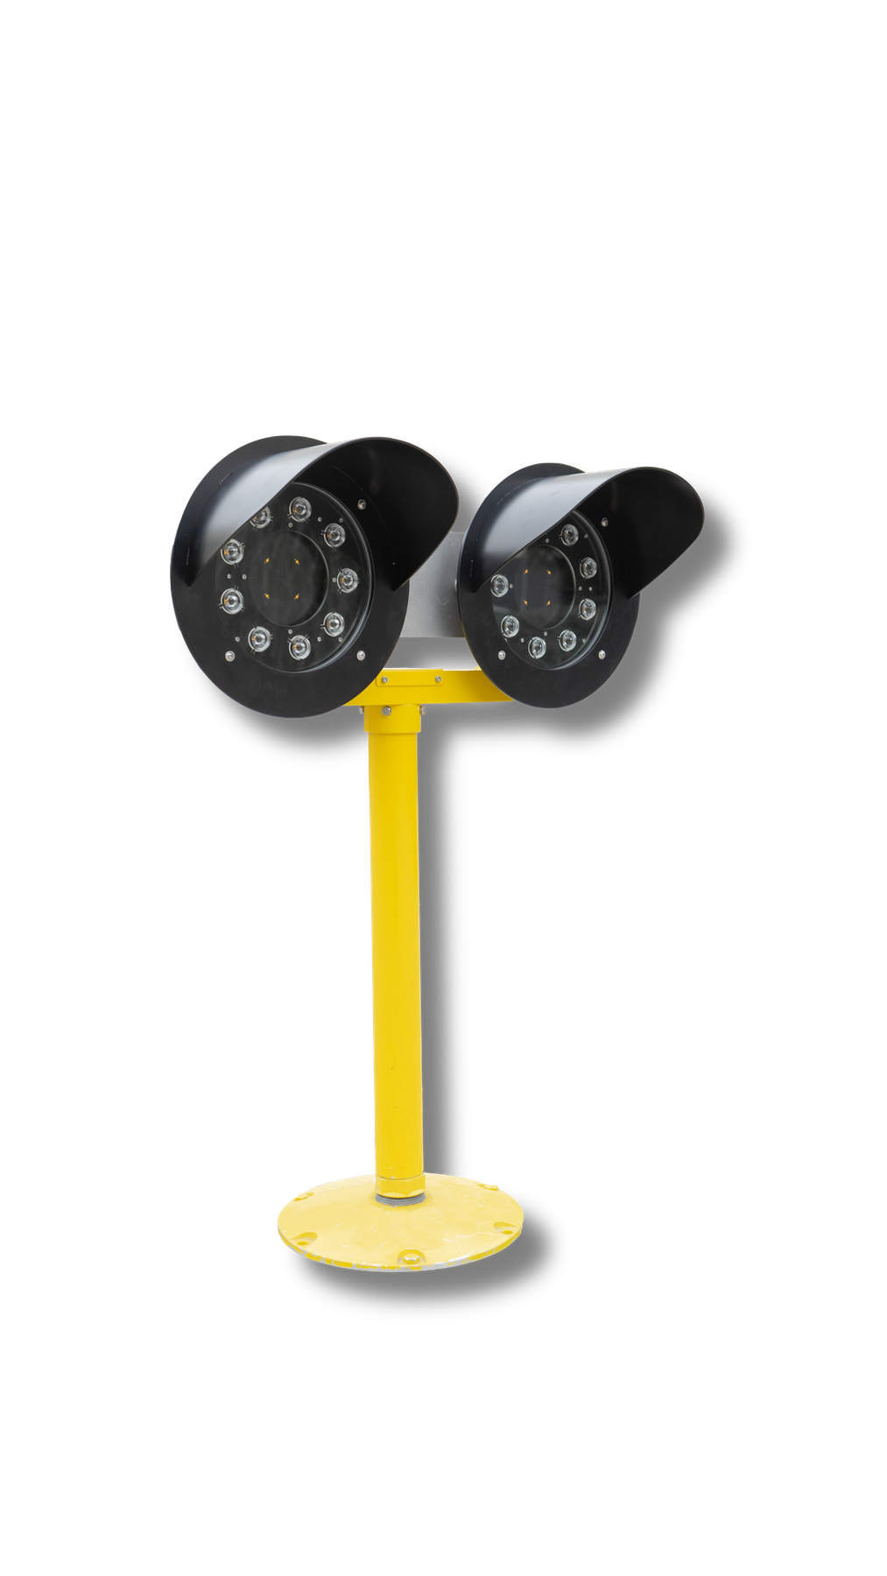
LED návěstidla
Nadzemní LED návěstidla
TLE20 (LETIŠTĚ/HELIPORTY)
6,6 A/2,2 A/230 V LED všesměrová/směrová
návěstidla nízké/střední intenzity pro stacionární/přenosné použití
  APP, END, FATO, HAPP, RWY, THR, THREND, TLOF, TWY
TLE27 (LETIŠTĚ)
6,6 A/2,2 A LED směrová návěstidla vysoké intenzity pro CAT I–III
  RGL

Slide 11
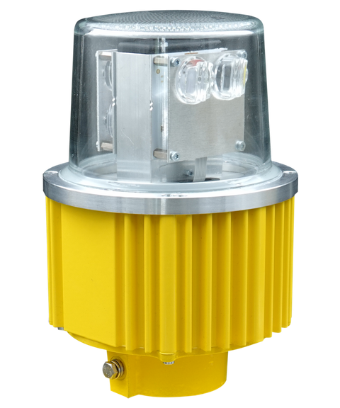
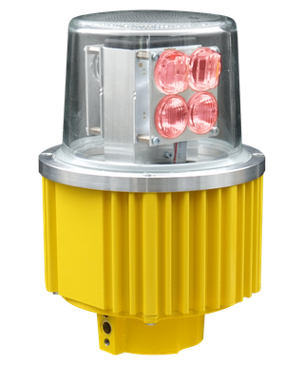
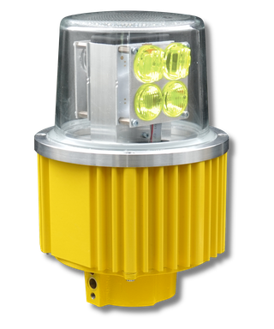
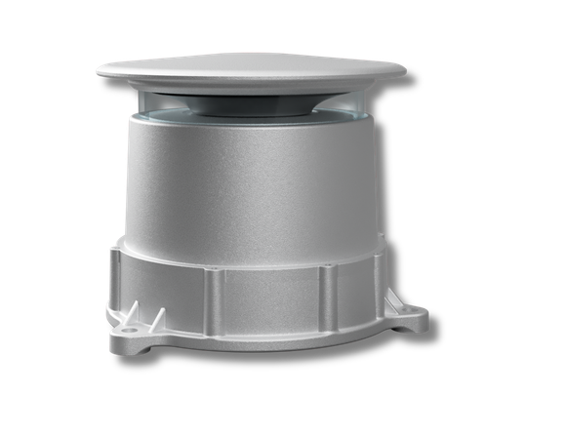
LED návěstidla
Nadzemní LED návěstidla
TLE24 (LETIŠTĚ)
6,6 A/2,2 A LED směrová návěstidla nízké/střední intenzity pro CAT I-III
  APP, END, RWY, THR, THREND
TLB1-H.LE (HELIPORTY)
230 V LED všesměrový maják pro heliporty

Slide 12
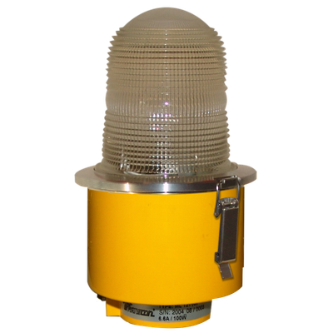
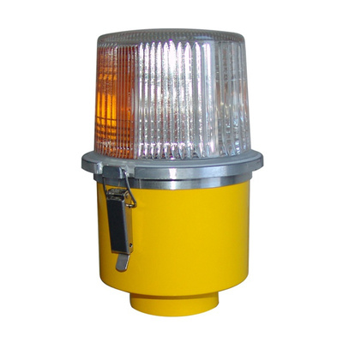
Halogenová návěstidla
Nadzemní návěstidla
ML 121 (LETŠTĚ/HELIPORTY)
nadzemní halogenová návěstidla 6,6 A, všesměrová, nízké/střední intenzity
  APP, END, THR, TWY, FATO, TLOF, HAPP
ML 122 (LETŠTĚ)
nadzemní halogenová návěstidla 6,6 A, všesměrová/směrová, střední intenzity
  APP, END, THR, THREND, RWY, TWY

Slide 13
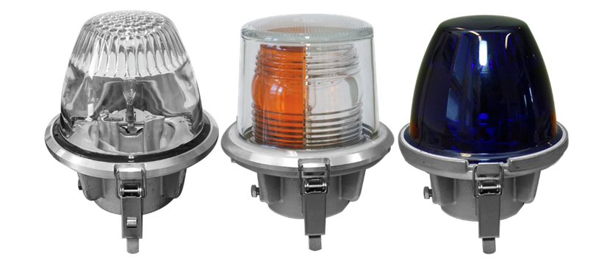
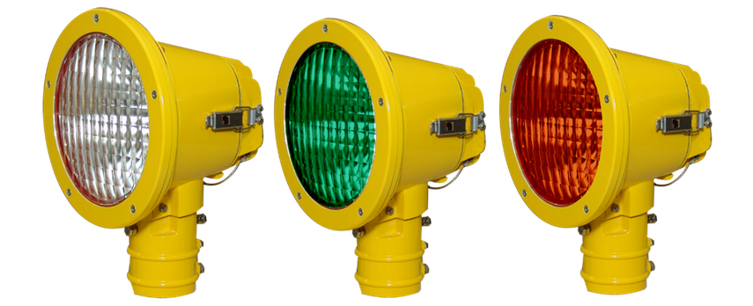
Halogenová návěstidla
Nadzemní návěstidla
TL 322 (LETIŠTĚ)
6,6 A halogenová všesměrová/směrová návěstidla vysoké/střední/nízké intenzity
  CAT I-III – RWY
  NO-CAT – APP, END, RWY, THR, THREND, TWY
TL 421 (LETIŠTĚ)
6,6 A halogenová jednosměrná návěstidla vysoké intenzity pro kategorie CAT I–III
  APP, ASR, END, THR, THRWB

Slide 14
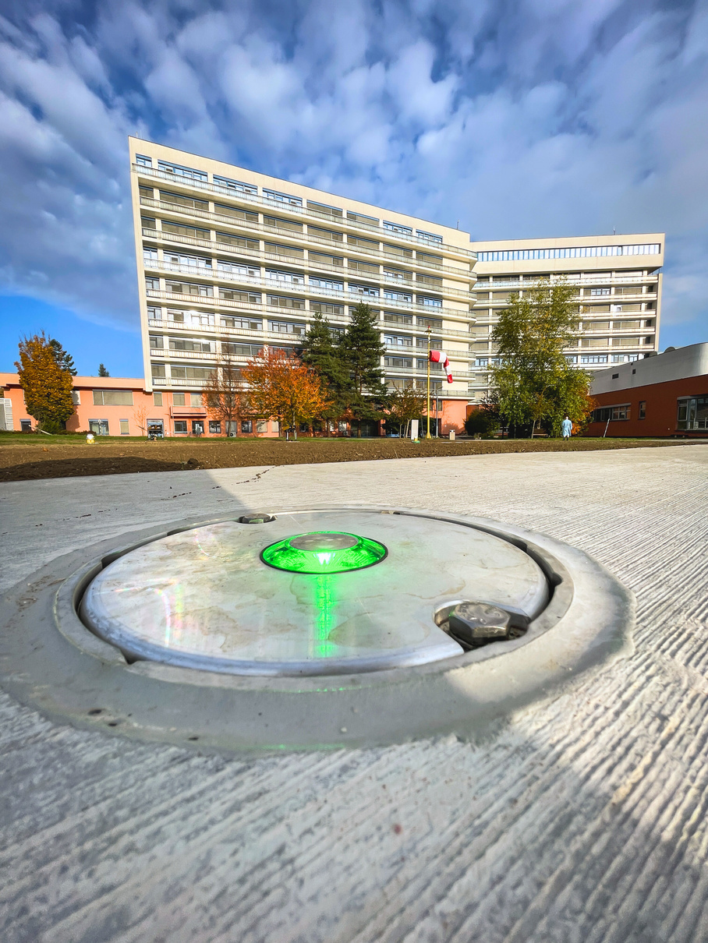
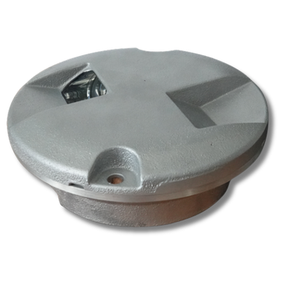
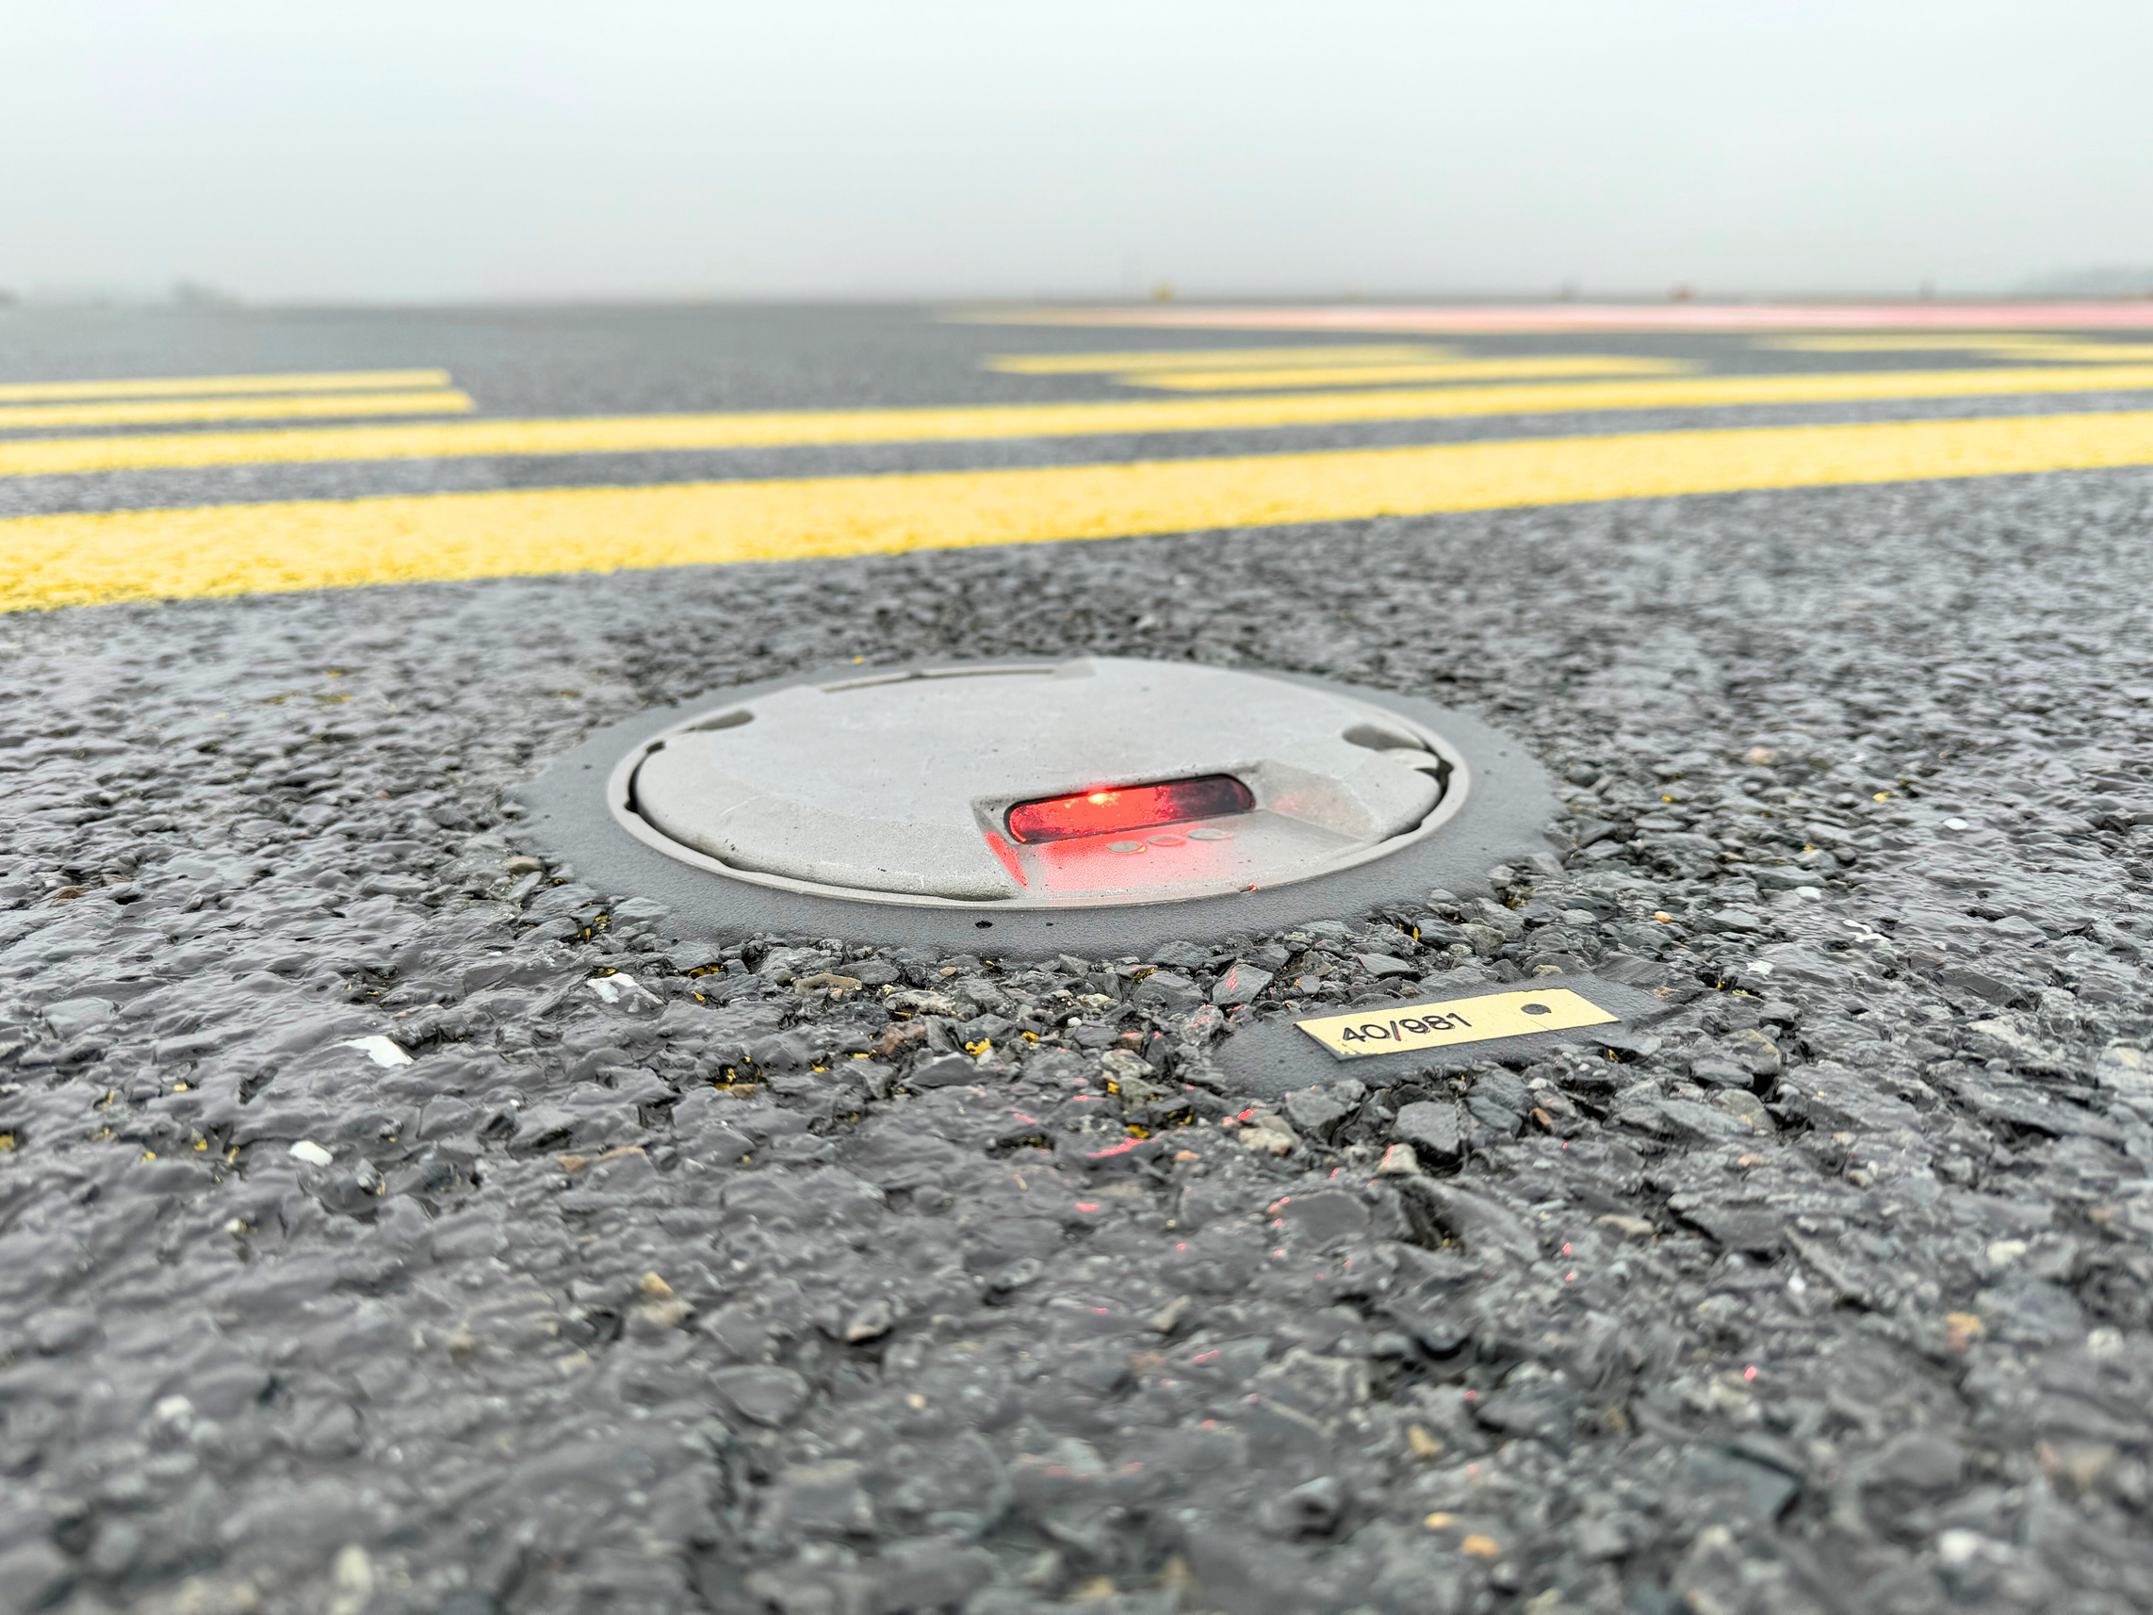
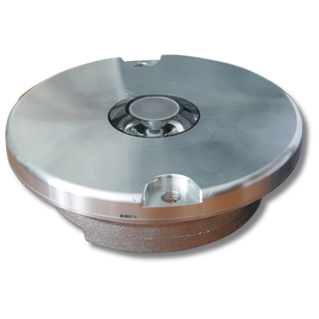
Zapuštěná návěstidla
ZAPUŠTĚNÁ NÁVĚSTIDLA
(TI-HALOGEN/TLI-LED)
TI42/TLI42 (LETIŠTĚ/HELIPORTY)
6,6 A/230 V halogen/LED všesměrová
návěstidla nízké/střední intenzity
  8" průměr, výška 3,5 mm
  FATO, FPAG, RWY, SBL, SMG, TCL, TLOF, TWY
TI40/TI41 (LETIŠTĚ)
6,6 A halogenová směrová návěstidla vysoké intenzity pro CAT I-III
  40 série - 8" průměr, výška 9,35 mm
  41 série - 8" průměr, výška 6,35 mm
  RCL, RETIL, TDZ, THL

Slide 15
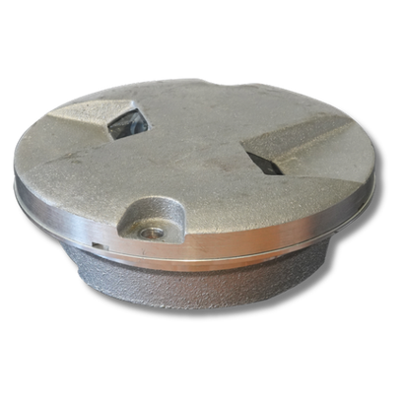
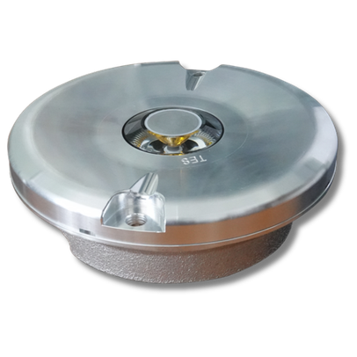
Zapuštěná návěstidla
ZAPUŠTĚNÁ NÁVĚSTIDLA
(TI-HALOGEN/TLI-LED)
Tl44 (LETIŠTĚ)
6,6/2,2 A halogenová směrová návěstidla
CAT I–III
44 série - 8" průměr, výška 6,35 mm
  EREX, REL, RGL, SBL, TCL
NO-CAT (nízká/střední intenzita)
  END - dráhová koncová návěstidla
  THR - prahová návěstidla
  THREND - prahová a dráhová koncová návěstidla
TI43/TLI43 (LETIŠTĚ/HELIPORTY)
6,6 A/230 V halogen/LED všesměrová návěstidla nízké/střední intenzity
  průměr 8", výška 4,0 mm
  FPAG, SMG, TLOF

Slide 16
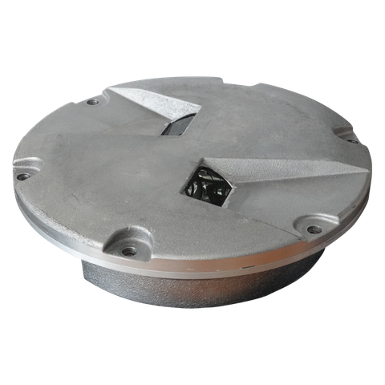
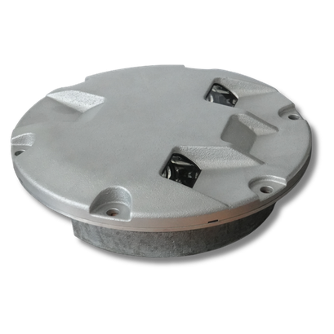
Zapuštěná návěstidla
ZAPUŠTĚNÁ NÁVĚSTIDLA
(TI-HALOGEN/TLI-LED)
TI45 (LETIŠTĚ)
6,6/2,2 A halogenová směrová návěstidla
pro CAT I–III
  8" průměr, výška 6,35 mm
  SBL, TCL
TI70 (LETIŠTĚ)
6,6 A halogenová směrová návěstidla
pro CAT I–III
  průměr 12", výška 12,5 mm
  APP, END, RWY, RGL, THR, THREND

Slide 17
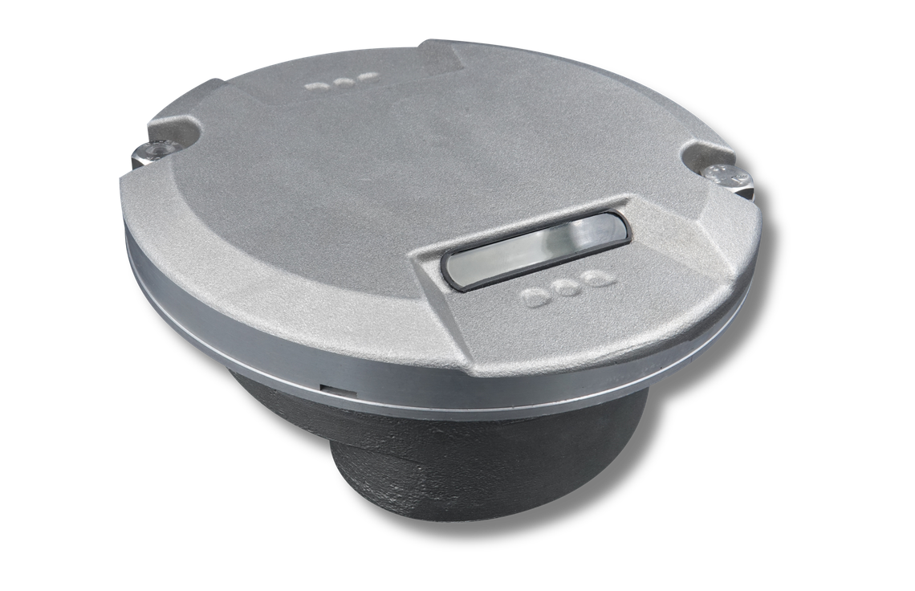
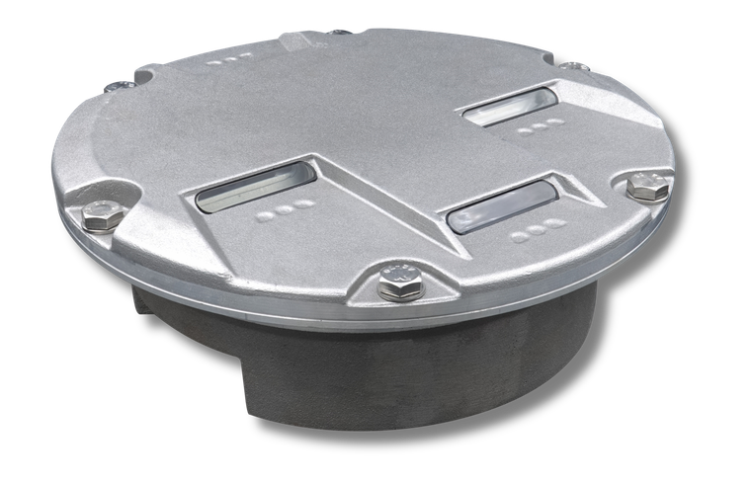
Zapuštěná návěstidla
ZAPUŠTĚNÁ NÁVĚSTIDLA
(TI-HALOGEN/TLI-LED)
TLl50 (LETIŠTĚ)
8" průměr, výška 6,35 mm, 6,6 A/2,2 A
LED směrová návěstidla
  EREX, RCL, REL, RETIL, RGL, SBL, TCL, TDZ, THL
TLl80 (LETIŠTĚ)
12" průměr, výška 6,35 mm, 6,6 A/2,2 A LED směrová návěstidla pro CAT I-III
  APP, ASR, END, THR, THRWB

Slide 18
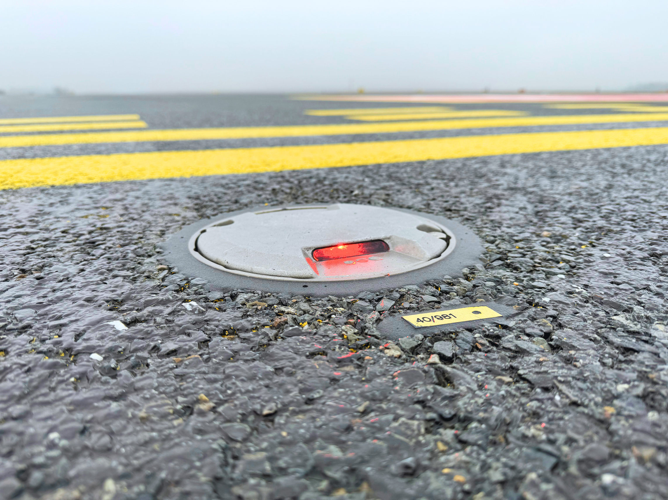
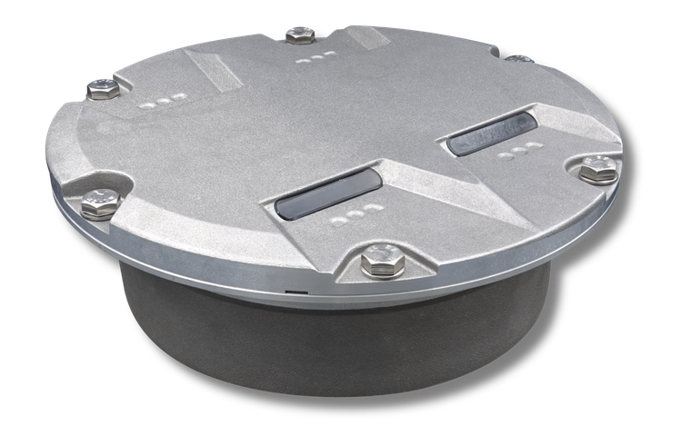
Zapuštěná návěstidla
ZAPUŠTĚNÁ NÁVĚSTIDLA
(TI-HALOGEN/TLI-LED)
TLl81 (LETIŠTĚ)
12" průměr, výška 6,35 mm, 6,6 A/2,2 A LED směrová návěstidla pro CAT I-III
  RWY , RGL

Slide 19
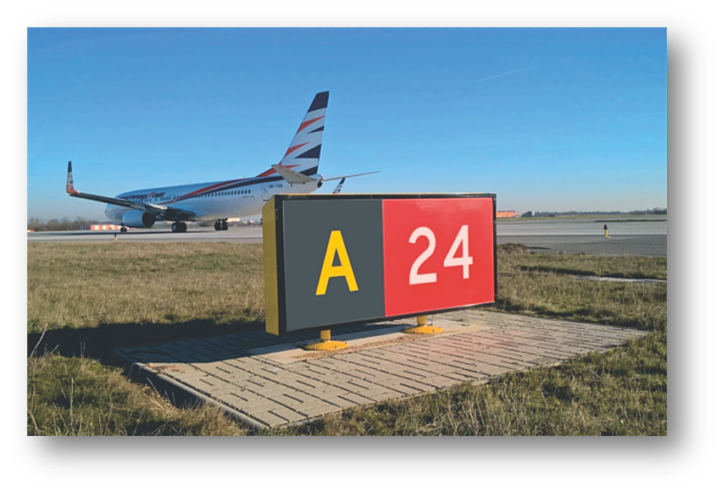


Letištní znaky
  TZP-E - 6,6 A letištní znaky s halogenovým vnitřním osvětlením
  TZP-D - 6,6 A letištní znaky s LED vnitřním osvětlením
  TZP-ED - sady pro „modernizaci“ stávajících halogenových znaků na LED znaky
  TZP-R - reflexní letištní znaky
  všechny typy znaků mohou být vyrobeny jako povinné výstražné nebo informační znaky s nápisem
  výška 200/300/400 mm

Slide 20


AMS
(ALCMS)
MAX
MINI
MICRO GP
TWS
KS-AMS
SU-24B.LMS
STANDARD

Slide 21

AMS
(ALCMS)
Monitorování a řízení
  letištní světelné systémy (AGL)
  regulátory konstantního proudu (CCR)
  radionavigační systémy a letištní zařízení (RNAV)
  energetické systémy (EPS)
  meteorologické systémy (ME)
  ochranné zóny, řízení a sledování vzdálených objektů
  přijímání, odesílání a zpracování dat z letecké pevné telekomunikační sítě (AFTN) vyžaduje zajištění odpovídajícího vstupu
  archivace provozních stavů a poruchových stavů
  k dispozici v několika velikostech, podle potřeb zákazníka
TWS
KS-AMS
SU-24B.LMS

Slide 22

Napájecí zařízení
Regulátory TCR.2 (CCR)
  regulátor konstantního proudu (napájecí zdroj) pro sériové obvody osvětlení letišť a heliportů
  tyristorově řízený, vzduchem chlazený transformátor 4–30 kVA
  systém s výstupním proudem 6,6 A nebo 8,3 A (volitelné uživatelem)
  regulace v 3/5/7 stupních intenzity
  ochrana proti nadproudu a přepětí
  zadávání a zobrazování digitálních dat
  dálkové a místní ovládání
  všechny ovládací a kontrolní prvky na předním panelu
  všechny konektory jsou přístupné z přední strany

Slide 23

Napájecí zařízení
TRS 10
  zdroj napájení, automatický rozvaděč
  k dispozici pro celkové výstupní zatížení 250 A, 400 A a 630 A
  automatické přepínání mezi 2 zdroji síťového napájení a 1 nebo 2 dieselovými generátory
  lze vybavit různými kombinacemi jednofázových, dvoufázových a třífázových výstupů
  všechny ovládací a kontrolní prvky na předních panelech
  všechny konektory jsou přístupné z přední strany
  vybaveno dotykovým displejem s PLC
  automatický a manuální provoz
  možnost vzdáleného monitorování prostřednictvím AMS

Slide 24

Napájecí zařízení
TRP.1.X
  napájecí zdroj (230 V) pro paralelní osvětlení
  vhodný pro malá letiště a heliporty
  celkové maximální zatížení 1×32 A nebo 3×16 A
  všechny ovládací a kontrolní prvky na předním panelu
  všechny konektory jsou přístupné z přední strany
RDG
  automatický rozvaděč pro letiště a heliporty
  vhodný pro malá letiště a heliporty
  celkové maximální proudové zatížení 3×63 A
  automatické přepínání mezi 1 zdrojem síťového napájení a 1 dieselovým generátorem
RDG+TRP
  kombinace RDG a TRP.1.X v jedné skříni

Slide 25


LMS (ILCMS)
SYSTÉM
  umožňuje dálkové ovládání a monitorování jednotlivých světel
  používá se pro stop příčky, středové čáry pojezdových drah, RETIL, letištní znaky CAT II/III atd.
ŘÍZENÍ LETOVÉHO PROVOZU
ROZVODNA
LETIŠTĚ
LMC
LLC
LCU
TWS
KS-AMS
SU-24B.LMS
AMS
CCR
AGL

Slide 26

Heliporty
HELIPORTY NA KLÍČ
Nabízíme řešení heliportů na klíč včetně veškerého potřebného hardwaru a softwaru, a to včetně dodávky modulárních jednotek.
Doprava
  všechny moduly se přepravují ve standardních 6 m kontejnerech podle normy ISO
  námořní, letecká, silniční nebo železniční přeprava
Rozměry a technické parametry
  standardizované kontejnery ISO o délce 20 stop (6 m)
  speciální svařovaná konstrukce odolná proti korozi
  široký rozsah provozních teplot
Typ napájení
  paralelní napájecí zdroj – jednoduchý a cenově dostupný, vhodný pro malé heliporty
  sériový napájecí zdroj – systém 6,6 A, vhodný pro všechny typy a velikosti heliportů

Slide 27

Heliporty
MOBILNÍ PŘÍVĚSY PRO HELIPORTY
  kompletní mobilní heliport na přepravním přívěsu
  veškeré zařízení nainstalované na/v modulu odolném proti povětrnostním vlivům
  modul s vybavením, které lze vyjmout pomocí vysokozdvižného vozíku
  přívěs, který lze připojit k vozidlům se standardním tažným zařízením
  jednotný přívěs s možností opakovaného použití s mnoha moduly
  všechna návěstidla jsou uložena na výsuvných policích
  paralelní napájení z generátoru
  není zapotřebí stacionární napájecí zdroj
  veškeré příslušenství a kabely jsou součástí dodávky

Slide 28







Kontakty
Telefon :
Email :
+420 602 531 928
info@transcon.cz
Adresa :
Sociální média
Kvapilova 2133, Frýdek-Místek
738 01, Czech Republic
linkedin.com

